Slide 1
Laitekäyttösopimus

Slide 2
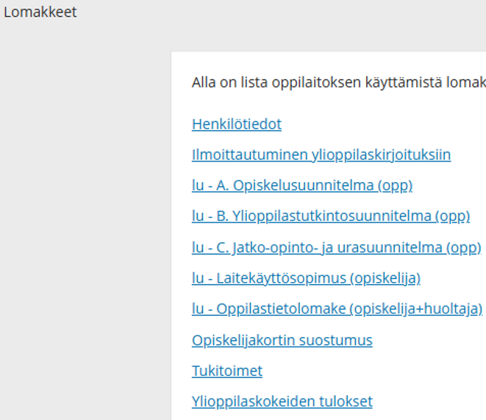

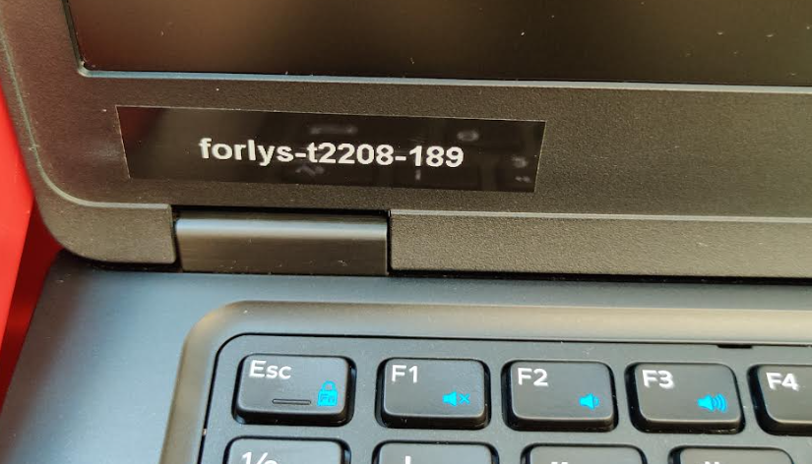
Laitekäyttösopimus
Kannettavan tietokoneen käytön edellytyksenä on mobiililaitteen käyttösopimuksen hyväksyminen. Tämä tehdään wilmassa kohdassa
Lomakkeet → lu – Laitekäyttösopimus (opiskelija)
Tietokoneen nimi -kohtaan täytetään koneen tunnus, joka löytyy näytön alareunasta (esim. kuvassa se olisi ”forlys-t2208-189”
Jos opiskelija on alle 18-vuotias hän
  klikkaa ”tallenna tiedot”
  pyytää huoltajaa kirjautumaan omaan wilmaansa ja menemään kohtaan ”Lomakkeet” ja sieltä ”lu – Laitekäyttösopimus (huoltaja)” ja laittamaan rastin ruutuun ”Hyväksyn sopimuksen” ja syöttämään oikean päivämäärän ja painamaan ”tallenna tiedot”
Jos opiskelija on yli 18-vuotias hän
  laittaa rastin kohtaan ”Hyväksyn sopimuksen” ja syöttää oikean päivämäärän ja klikkaa ”tallenna tiedot”

